Slide 1



Cloud-native
Unit:
Observability
(1) Was ist das?

Slide 2


Urheberrechtshinweise
Diese Folien werden zum Zwecke einer praktikablen und pragmatischen Nutzbarkeit im Rahmen der CC0 1.0 Lizenz bereitgestellt.
Sie dürfen die Inhalte also kopieren, verändern, verbreiten, mit eigenen Inhalten mixen, auch zu kommerziellen Zwecken, und ohne um weitere Erlaubnis bitten zu müssen.
Eine Nennung des Autors ist nicht erforderlich (aber natürlich gern gesehen, wenn problemlos möglich).
Diese Folien sind insb. für die Lehre an Hochschulen konzipiert und machen daher vom §51 UrhG (Zitate) Gebrauch.
Die CC0 Lizenz überträgt sich nicht auf zitierte Quellen. Hier sind bei der Nutzung natürlich die Bedingungen der entsprechenden Quellen zu beachten.
Die Quellenangaben finden sich auf den entsprechenden Folien.

Slide 3
Kapitel 13
Beobachtbare Architekturen
13.1 Konsolidierung von Telemetriedaten
13.2 Instrumentierung von Systemen
Logging
Monitoring
Tracing
13.3 Automatisierte Instrumentierung
Service Meshs
Traffic-Management
Resilienz
Sicherheit
Management und Analyse von Verkehrstopologien
13.4 Zusammenfassung

Slide 4
Kapitel 13
Beobachtbare Architekturen (Instrumentierung von Systemen)

Slide 5
Inhaltsverzeichnis
Überblick über Units und Themen dieses Moduls
Unit 01
Cloud Computing
Unit 02
DevOps
Unit 03
Infrastructure as Code
Unit 10
Domain
Driven
Design
Unit 04
Standardisierte
Deployment Units
Unit 05
Container
Orchestrierung
Unit 06
FaaS
Unit 07
Microservice
Architekturen
Unit 08
Serverless
Architekturen
Unit 09
Monitorbare
Architekturen

Slide 6

Inhalte
Beobachtbarkeit von Systemen
Metriken
Logs
Tracing

Slide 7
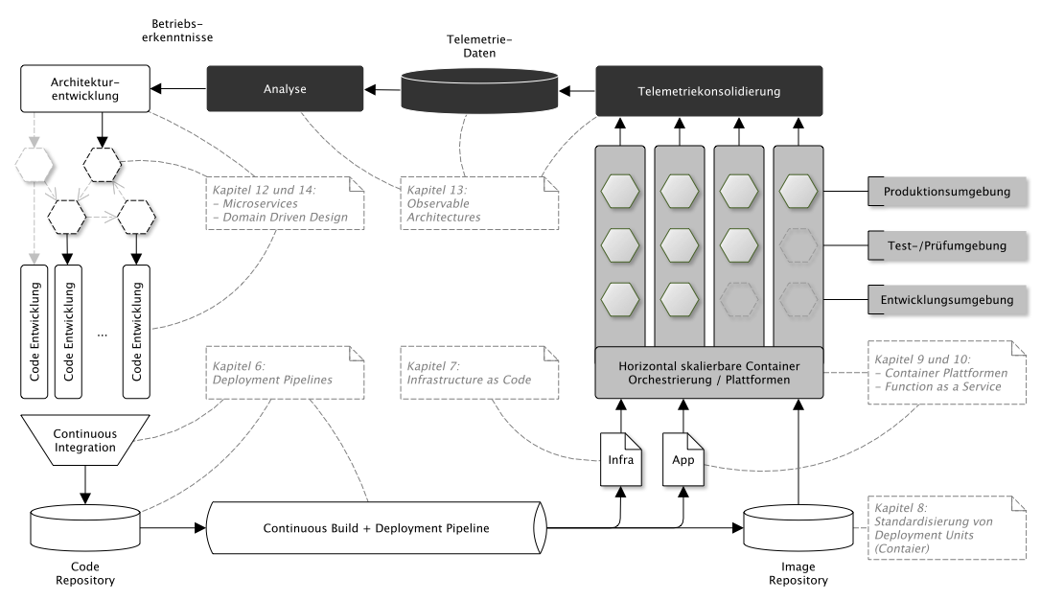
DevOpS
konforme Architekturen und Infrastrukturen

Slide 8

Überwachung von systemen
System-Monitoring
Unter System-Monitoring versteht man die kontinuierliche Überwachung von IT-Systemen, Netzwerken, Anwendungen oder anderen technischen Systemen
Dient dazu eventuelle Probleme frühzeitig zu erkennen und zu lösen
System-Monitoring kann sowohl manuell als auch automatisiert erfolgen
Typischerweise werden dabei verschiedene Telemetriedaten wie CPU-Auslastung, Speicher- und Festplattenverbrauch, Netzwerkverkehr, Anzahl von Verbindungen oder Anfragen, Systemereignisse, sowie Fehlerraten und mehr kontinuierlich erfasst und ausgewertet
Diese Metriken können bspw. auf Schwankungen oder Anomalien überprüft werden, um mögliche Probleme zu erkennen
System-Monitoring trägt dazu bei Ausfallzeiten zu minimieren, Probleme frühzeitig zu erkennen und die Systemleistung und -stabilität zu verbessern
Es kann helfen die Kapazitätsplanung und -optimierung zu verbessern

Slide 9
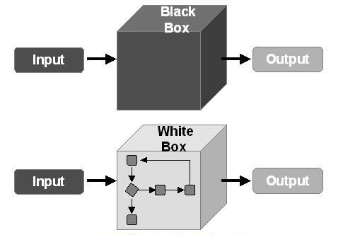
Überwachung von systemen
White-Box- und Black-Box-Monitoring
Black-Box Monitoring:
Überwachung eines Systems oder einer Anwendung ohne Kenntnisse der internen Funktionsweise oder des Quellcodes
System wird als "Black Box" betrachtet, bei dem nur die Ein- und Ausgänge des Systems betrachtet werden
Überwachungsprozess erfasst nur die Einflüsse von außen, wie z.B. Netzwerkverkehr, Systemleistung , Fehlermeldungen die ohne Instrumentierung erfolgen kann
Wird meist für einfach erfassbare Metriken (CPU, Memory, Netzwerk) auf Infrastrukturebene genutzt
White-Box Monitoring:
Basiert auf Verständnis der internen Funktionsweise des Quellcodes eines Systems
Ermöglicht eine detailliertere und vor allem fachliche Überwachung und Analyse von Komponenten und Ereignissen innerhalb des Systems
Erfasst interne Metriken und Protokolldaten mittels einer Instrumentierung
Liefert tiefergehende und fachliche Erkenntnisse als Black-Box-Monitoring

Slide 10



Überwachung von Service-Architekturen
Logging, Monitoring, Tracing
Die Überwachung von Software erfolgt üblicherweise mittels der Erfassung von drei Arten von Telemetriedaten:
Metriken im Rahmen eines Monitorings liefern quantitative Informationen zu Prozessen, die im System ausgeführt werden.
Mittels Logging (Protokollierung) lässt sich qualitativer Einblick in anwendungsspezifische Ereignisse gewinnen, die von Prozessen verarbeitet werden.
Distributed Tracing (verteilte Ablaufverfolgung) ermöglicht Einblick in den gesamten Lebenszyklus von Requests entlang von Systemkomponenten (Services), um so bspw. Fehler und Latenzen in der verteilten Verarbeitung zu erkennen.

Slide 11
White-Box Monitoring
Zur Erfassung quantitativer Zusammenhänge
Im Cloud-native Umfeld werden Services oft mittels White-Box-Monitoring überwacht
Hierzu müssen die überwachten Anwendungen instrumentiert werden, um deren interne Metriken mittels Exportern selbst bereitzustellen
Es existieren unterschiedliche Metrik-Exporter Programmbibliotheken (eine häufig genutzte Lösung ist hier Prometheus)
Es lassen sich damit sowohl Service-spezifische Metriken als auch Black-Box Standardmetriken exportieren (bspw. CPU, Festplatte oder Netzwerk)
Exporter werden periodisch von Monitoring-Lösungen abgefragt
Oft aggregiert eine zentrale Monitoring-Lösung dann Daten verschiedener Quellen
Einige Lösungen (wie bspw. Prometheus) verfügen hierzu über eine automatische Service-Discovery, um Ressourcen, die als Datenquellen verwendet werden sollen, automatisch ermitteln zu können
Diese gesammelten Daten werden in einer Datenbank zur Zeitreihenanalyse gespeichert und können dann wie rechts gezeigt in Dashboards zur Visualisierung von Systemzuständen dargestellt werden

Slide 12
Monitoring
Telemetriedaten-Konsolidierung
Monitoring-Lösungen zeichnen Echtzeitmetriken mittels Zeitreihendatenbanken auf, die die Analyse quantitativer Zusammenhänge und u.a. Echtzeit-Warnmeldungen ermöglichen.
Monitoring-Lösungen bestehen meist aus mehreren Tools:
Forwarder, die auf überwachten Hosts ausgeführt werden, um lokale Host- und Service-Metriken an einen Zentralspeicher zu exportieren
Zeitreihendatenbank zur zentralisierten Speicherung von Metriken
Alertmanager, der bei einer Schwellwertüberschreitung Benachrichtigungen verschicken kann
Nutzeroberfläche (UI) zum Darstellen von Dashboards
Querying-System, dass zum Erstellen von Dashboards und Warnungen verwendet wird
Architektur zur Konsolidierung von Telemetriedaten
Die Architekturen zur Konsolidierung von Logging und Distributed Tracing sehen recht ähnlich aus.

Slide 13
AUSBLICK
Beobachtbarkeit von Systemen
Metriken
Logs
Tracing

Slide 14





Kontakt
Disclaimer
Nane Kratzke
+49 451 300-5549
nane.kratzke@th-luebeck.de
kratzke.mylab.th-luebeck.de

